Slide 1
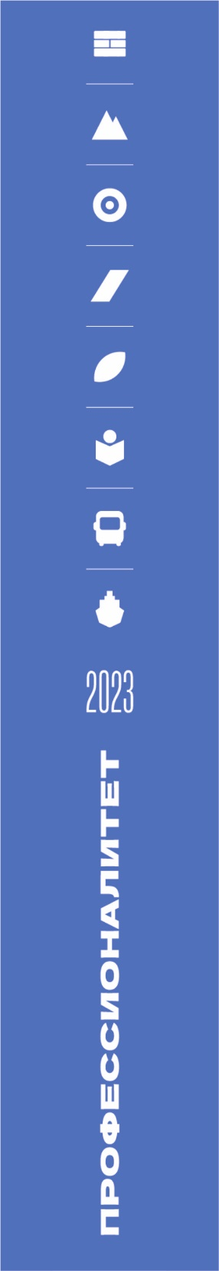


Подходы к изучению темы «Величины и единицы измерения»
Нешумаев Михаил Викторович
кандидат психологических наук, преподаватель методики обучения математике КГБ ПОУ ХПК в.к.к., лауреат премии Губернатора Хабаровского края в области профессионального образования
05 декабря 2024

Slide 2

Актуальность заявленной тематики
Оценка результатов ВПР
по математике
Оценка деятельности учителя начальных классов
Невысокий уровень правильности выполнения выпускниками начальной школы заданий № 4, 5, 8 из ВПР по математике
(Величины и действия над ними)
На что опираетесь при подготовке учеников к ВПР по математике?
"Подготовку к ВПР провожу, опираясь, в основном, на задания из демоверсии"
Не "ныряем" в глубину предмета

Slide 3
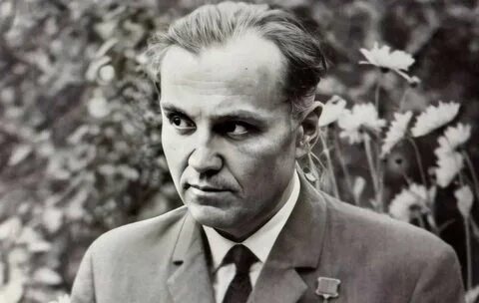
Каждый учитель должен стремиться знать больше, чтобы дать искорку знаний ученикам
В.А. Сухомлинский

Slide 4
Сравнительный анализ заданий по теме «Величины» из демоверсии ВПР-2025 и альтернативного источника

Slide 5
Сравнительный анализ заданий по теме «Величины» из демоверсии ВПР-2025 и альтернативного источника

Slide 6
Сравнительный анализ заданий по теме «Величины» из демоверсии ВПР-2025 и альтернативного источника

Slide 7
Теоретические выкладки по теме «Величины и их измерение»

Slide 8


Понятие величины и основные действия над величинами
ВЕЛИЧИНЫ – это особые свойства реальных объектов или явлений (длина, площадь, масса, время, объем, скорость, сила, ускорение и т.п.)
Вычитание величин
Сложение величин
Умножение на действительное число
Деление величины на действительное число
Сравнение величин
Деление величин
Скалярные
Векторные

Slide 9
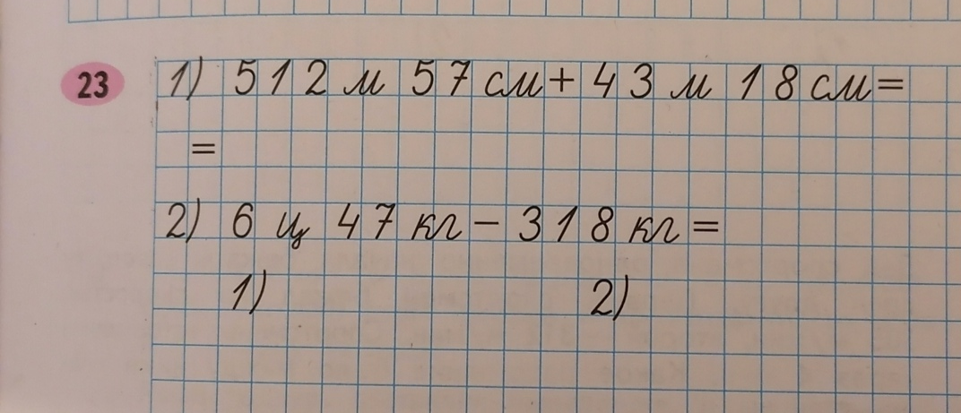
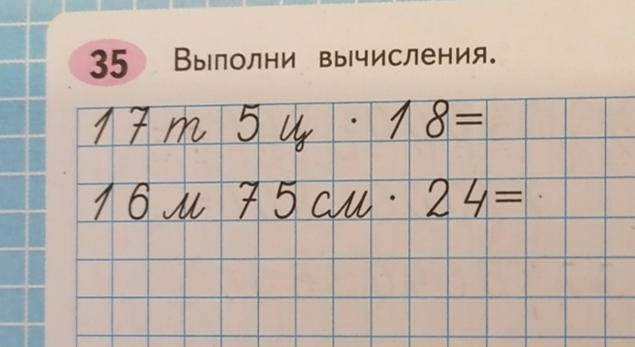
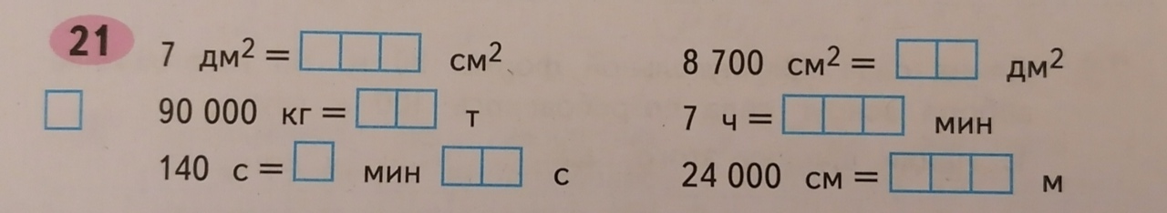
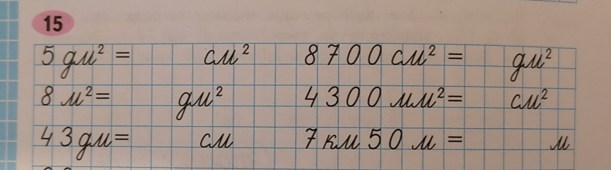
Действия с величинами и их измерениями (базовый уровень)

Slide 10
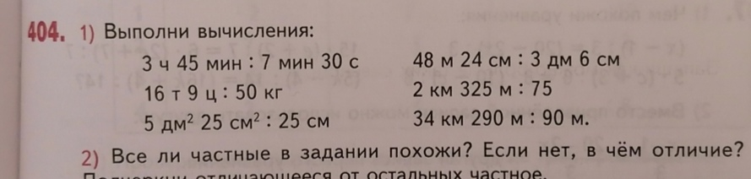
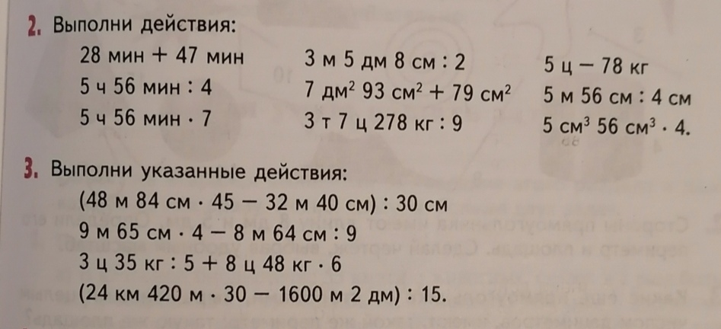
Действия с величинами и их измерениями (повышенный и высокий уровни)

Slide 11
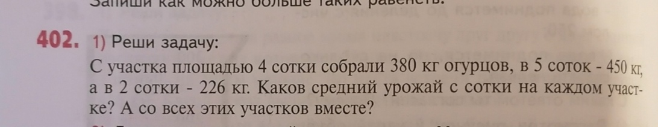
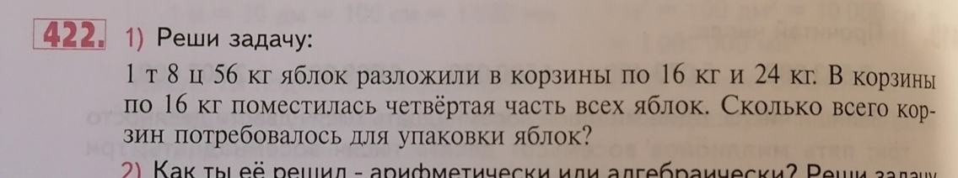
Текстовые задачи с величинами
Три килограмма яблок стоят 58 руб. 50 коп. Килограмм груш стоит на 3 руб. 50 коп. дороже килограмма яблок. Сколько придётся заплатить за 7 кг груш?
Моряки всех стран расстояние, пройденное кораблем, измеряют в милях. Одна морская миля равна 1852 м. Выразите в километрах расстояние, равное 320 милям.
Печенье расфасовали в пачки по 500 г и 200 г. Больших пачек получилось 60. В маленькие пачки расфасовали столько же печенья, сколько в большие. Сколько получилось маленьких пачек?

Slide 12
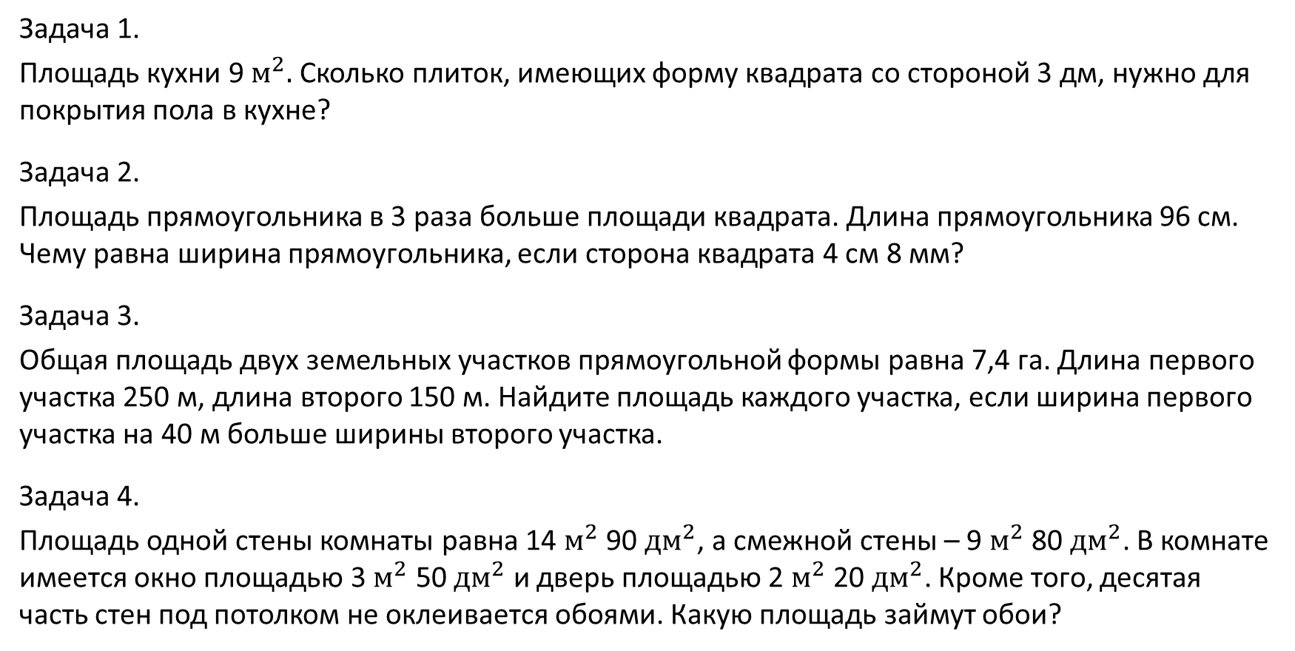
Геометрические задачи с величинами
Задача 1.
Площадь кухни 9 $м^{2}.$ Сколько плиток, имеющих форму квадрата со стороной 3 дм, нужно для покрытия пола в кухне?
Задача 2.
Площадь прямоугольника в 3 раза больше площади квадрата. Длина прямоугольника 96 см. Чему равна ширина прямоугольника, если сторона квадрата 4 см 8 мм?
Задача 3.
Общая площадь двух земельных участков прямоугольной формы равна 7,4 га. Длина первого участка 250 м, длина второго 150 м. Найдите площадь каждого участка, если ширина первого участка на 40 м больше ширины второго участка.
Задача 4.
Площадь одной стены комнаты равна 14 $м^{2}$ 90 ${дм}^{2}$, а смежной стены – 9 $м^{2}$ 80 ${дм}^{2}$. В комнате имеется окно площадью 3 $м^{2}$ 50 ${дм}^{2}$ и дверь площадью 2 $м^{2}$ 20 ${дм}^{2}$. Кроме того, десятая часть стен под потолком не оклеивается обоями. Какую площадь займут обои?

Slide 13
Геометрические задачи с величинами
Задача 5.
Металлический бак представляет прямоугольный параллелепипед, длина которого равна 2 м 50 см, ширина – 1 м 80 см, высота – 1 м 40 см. Сколько литров воды войдет в этот бак?

Slide 14
Контактная информация: michael.91@mail.ru Нешумаев Михаил Викторович

